Slide 1
УРОК ОКРУЖАЩЕГО МИРА 1КЛАСС «КАК ПУТЕШЕСТВУЕТ ПИСЬМО»
Работу выполнила
Учитель начальных классов
Евсеева Ирина Викторовна

Slide 2
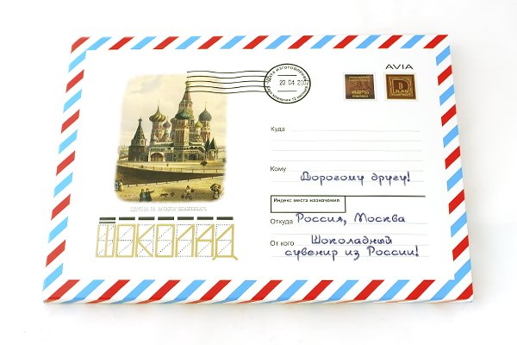
Письмо

Slide 3
Как путешествует письмо?

Slide 4
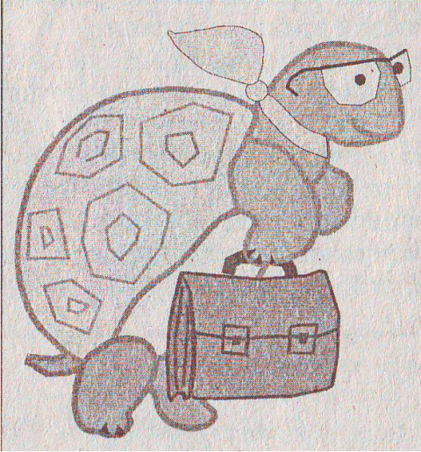
ЛИСТ БУМАГИ

Slide 5
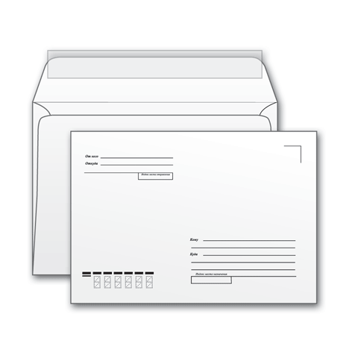
КОНВЕРТ

Slide 6
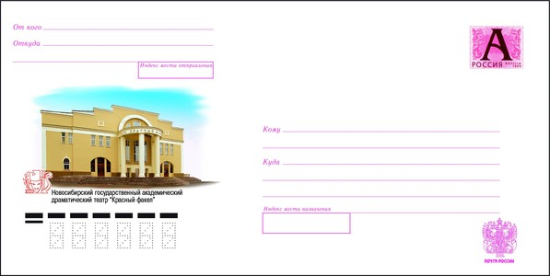
ОТПРАВИТЕЛЬ
ПОЛУЧАТЕЛЬ
ИНДЕКС

Slide 7
ОТ МУРАВЬИШКИ БОРИСА Г.САНКТ-ПЕТЕРБУРГ,
ПУШКИН, УЛ.ЖЕЛЕЗНОДОРОЖНАЯ,54 ЛИЦЕЙ №408
МУРАВЬИШКЕ НИКОЛАЮ
Г.МОСКВА,
УЛ. ЛЁНИ ГОЛИКОВА,105
ГИМНАЗИЯ № 25
166432
188654

Slide 8
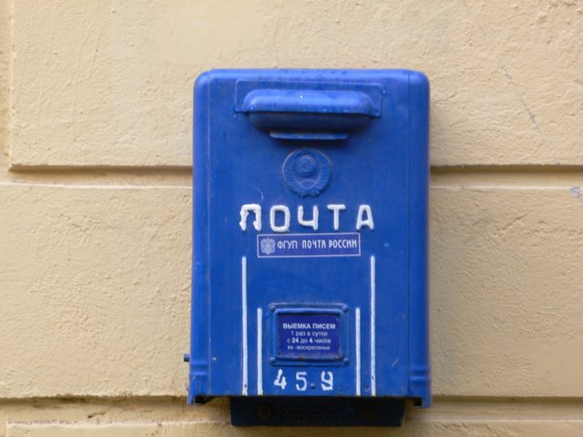
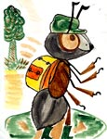
ПОЧТОВЫЙ ЯЩИК

Slide 9
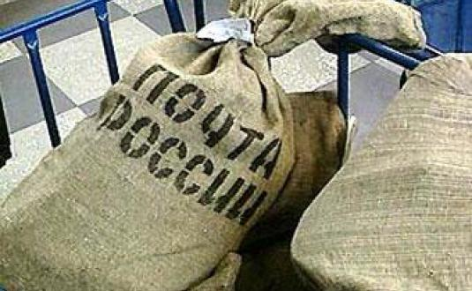
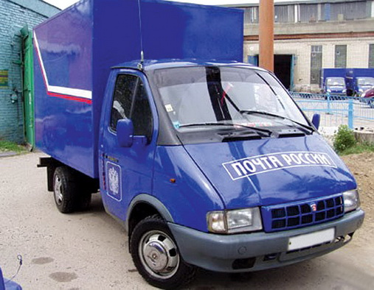

Slide 10
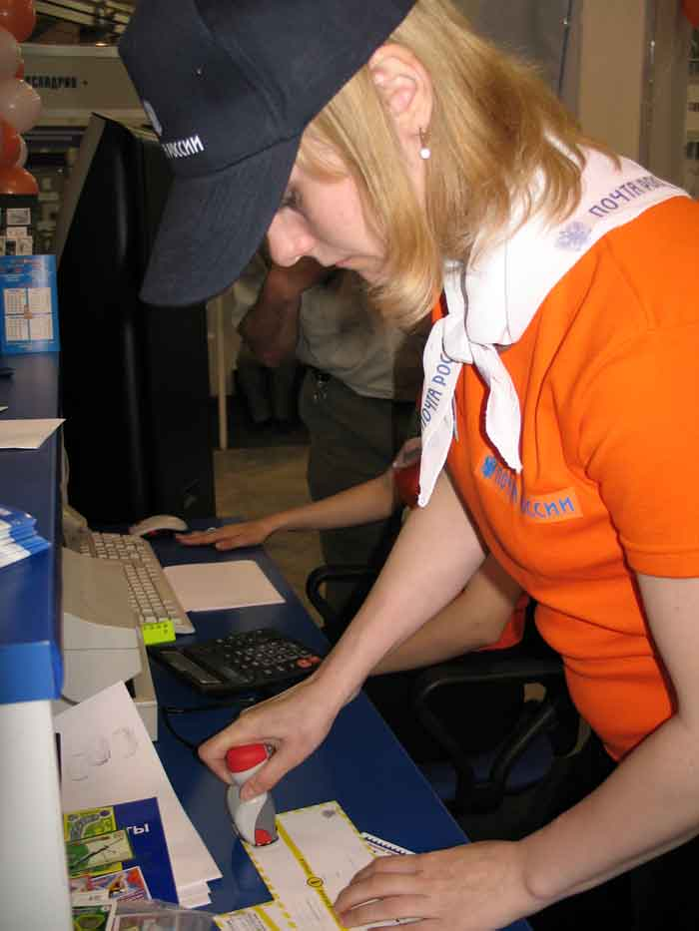
ШТАМПАВКА ПИСЕМ

Slide 11
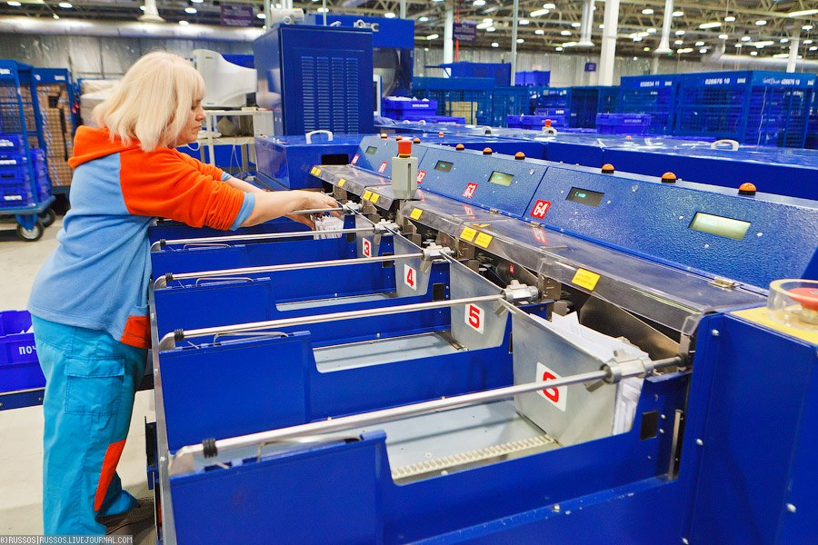
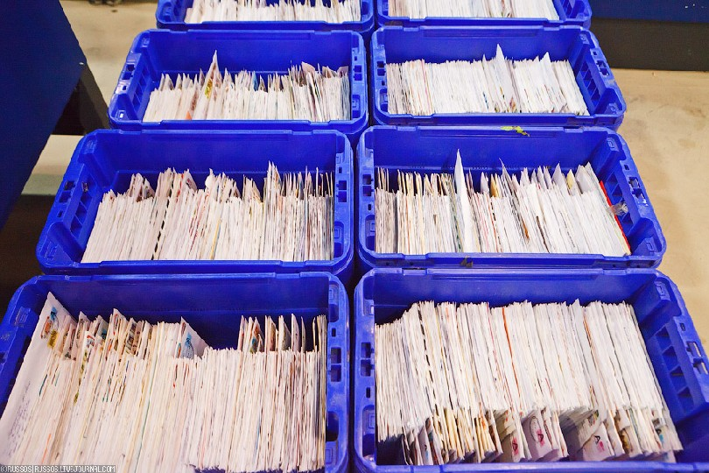
УКЛАДКА ПИСЕМ

Slide 12
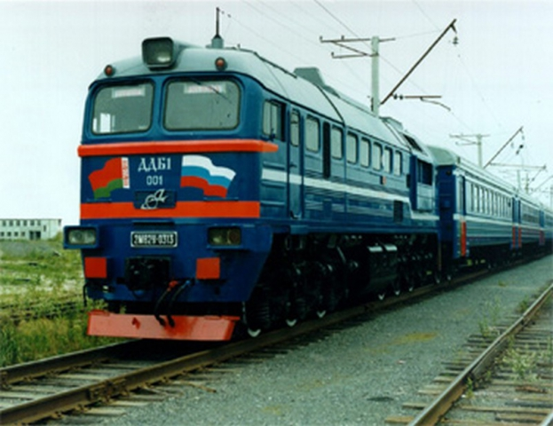
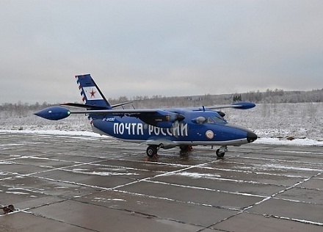
САМОЛЁТ
ПОЕЗД

Slide 13
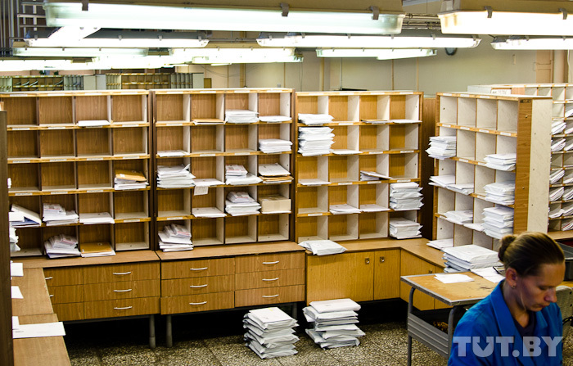

Slide 14
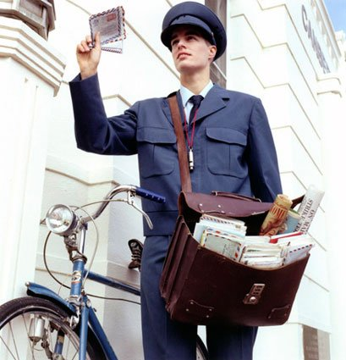
ПОЧТАЛЬОН

Slide 15
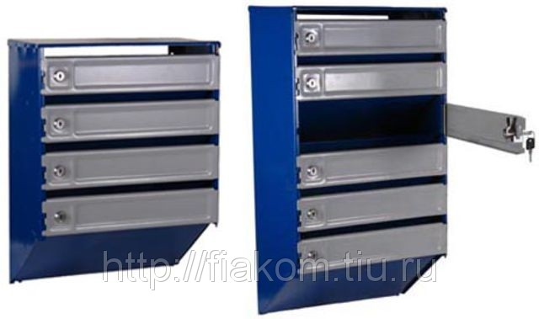
ПОЧТОВЫЕ ЯЩИКИ

Slide 16
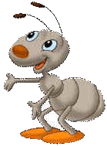

Slide 17
ИТОГ УРОКА:
-КАК ПУТЕШЕСТВУЕТ ПИСЬМО ?

Slide 18
СПАСИБО ЗА УРОК!

